Slide 1
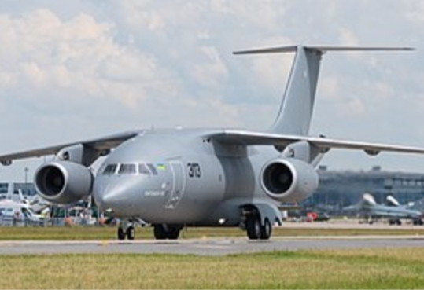
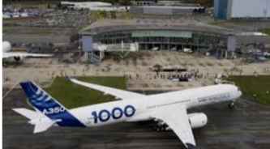
Dünýa belli awiakompaniýalar we olaryñ uçarlary.

Slide 2
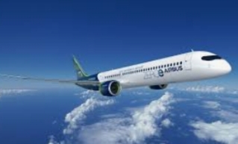
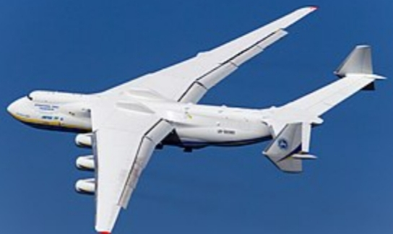
Häzirki wagtda howa ulaglary yokary derejede ösdi. Birnace dünýa belli kompaniýalar howa uçarlarynyn her ýyldan tazeden taze gornüşlerini oýlap tapylýar. Dünýa belli awiakompaniýalaryna esasan: Boing, Airbus, Embraer we ş.m. degislidir. Bu kompaniýalaryñ uçarlary ýokary hili, rahatlygy, uçuş tizligi ýük goterjiligi bilen tapawutlanýarlar.

Slide 3
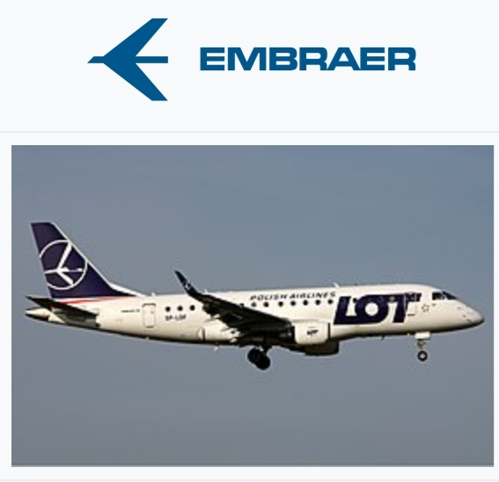
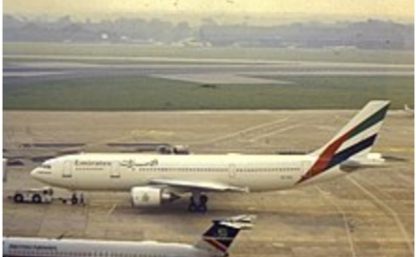
Häzirki wagtda awiokompaniýalarynyñ içinde Gok Asmana Liderlik etmek üçin bäsdeşlik gidýar. Şu ýylyñ maglumatlaryna göra esasy Boeing, Airbus we Embraer kompaniýalary onde durýar. Bulardan başgada rus kompaniýasy bolan An, Araplaryñ Emirates Airlines kompaniýasy, Fransiýanyñ Air France we ş.m. kompaniýalary oñdäki orunlarda durýar.

Slide 4
Dünýäde meşhur bolan Boeing kompaniýasy amerikan kompaniýasy bolup häzirki wagt 1 orny eýeleýar isleg bildirilýan uçarlaryñ arasynda. Bu kompaniýa 1916- njy ýylda ABŞ-nyñ Waşington ştatynda esaslandyrylyp hazirki wagtda ştab merkezi Çikago ştatynda. Bu kompaniýa dine bir ýolagçy uçarlaryny ondurman başga harby uçarlary, kosmas raketalary hem ondurmek bilen meşhurdur. Bu kompaniýa esasy meşhurluk getiren ucarlaryna Boeing-737 we Boeing-747 uçarlary hasap edilýar. Hazirki wagtda Turkmenistan dowleti hem bu uçarlaryñ 23 sanysy ulanýar.

Slide 5
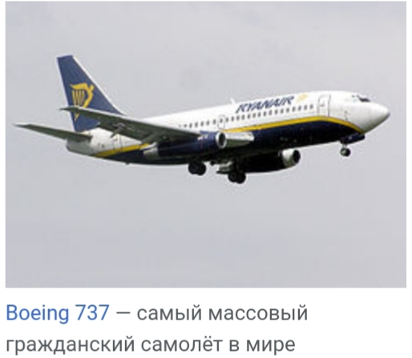
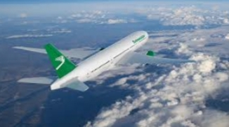
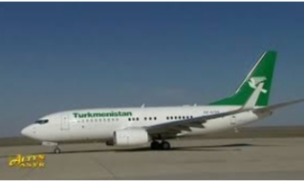
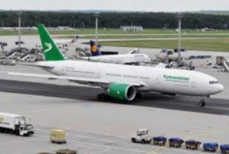

Slide 6
Ýene bir dunýa belli kompaniýalaryñ biri Airbus kompaniýasydyr. Bu kompaniýa 1960-njy ýylyñ ahyrlarynda doredilýar. Ştab merkezi Niderlandiýanyñ Leýdan şaherinde ýerlesyar. Esaslandyrylan ýeri Fransiýa bolup durýar. Bu kompaniýa birnaçe Ýewropa ýurtlarynyñ gosulmagy esasynda doredildi. Bu kompaniýa ýolagçy uçarlardan başgada ýuk uçarlaryny, harby uçarlary, kosmas raketalaryny ondurýar. Bu kompaniýanyñ B-747, B-767, B-787, A-330 ýaly uçarlary bellidir. Bu kompaniýa Boeing kompaniýasynda soñ ikinji orunda durýar.

Slide 7
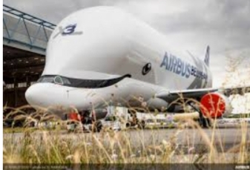
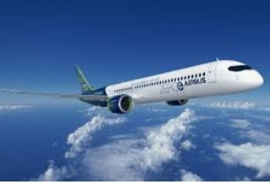
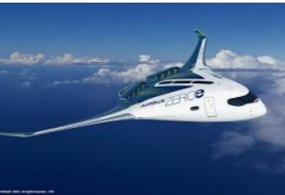

Slide 8
Ýene belli awiakompaniýalaryñ hataryna Braziliýanyñ Embraer kompaniýasy degislidir. Bu kompaniýa 1969-njy ýylda Braziliýa dowletinde esaslandyrylýar. Bu kompaniýanyñ ilkinji uçarlarynyñ biri Embraer EMB 110 bolup durýar. Bu uçar şol wagtlar Günorta Amerikada belli uçar bolpdyr. Bu kompaniýa ýolagçy uçarlaryndan başgada oba hojalyk üçin uçarlary, harby uçarlary ondürýär. Esasy konkurenti Amerikanyñ Bombardier kompaniýasy bolup durýar. Hazirki wagtda bu kompaniýa Bombardier kompaniýasyndan onde durýar.

Slide 9
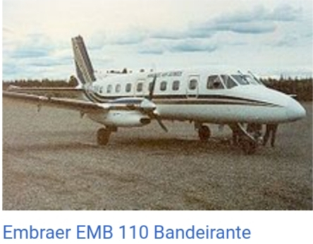

Slide 10
Dünýa belli awiakompaniýalaryñ ýene biri bolan ОКБ имени О.К.Антонов kompaniýasydyr. Bu awiakompaniýanyñ esasy meshur uçarlaryna Ан-225, Ан-124 we ş.m. degişlidir. bu awiakompaniýa 1946-njy ýylda solwagtlar SSSR-e degisli bolan Ukrainada esaslandyrylýar. SSSR dargandan son doly Ukraina dowletiniñ elinde galýar. Bu kompaniýanyñ esasy aýratynlygy uçarlarynyñ ýük goterip biljiligi we olaryñ gowrimleriniñ ululygy bilen tapawutlanýar.

Slide 11
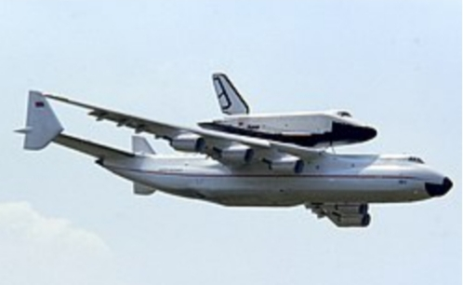
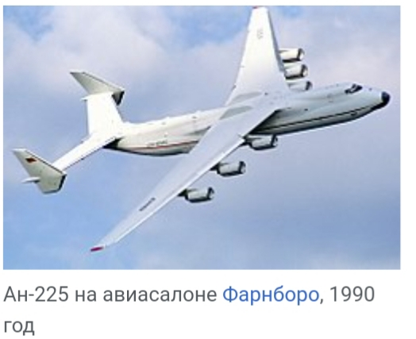

Slide 12
2021-nji ýylyñ maglumatlaryna göra dünýade iñ uly Stratolaunch Model 351 bolup durýar. Bu uçar 2021-nji ýylyñ iýun aýynyñ 30-da öndurilýär. Bu uçar howa uçarlarynyñ taryhynda ilkinji uly uçar bolup onuñ uzynlygy 117 metr ganatlarynyñ uzynlygy bilelikde 73 metre barabar. Uçaryñ agramy 250 tonna barabar. Maksimal ýuk goterip bilijiligi 226 tonna barabar. Bu uçaryñ beýikligi 15.2 metrdir. Uçaryñ tekerleriniñ sany 28 sanydyr, onda 6 sany Pratt&Whitney-iñ kompaniýanyñ dwigatelleri bar(Boeing 747 hem su dwigatellerin 4 sanysy bar).

Slide 13
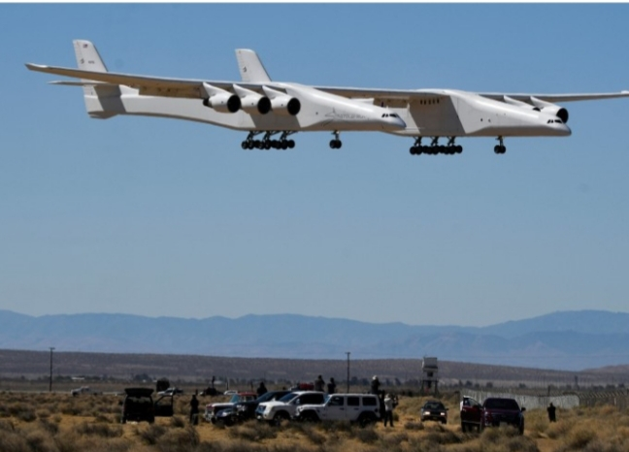

Slide 14
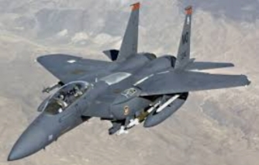
Ýolagçy uçarlardan başgada harby uçarlary ondürmek hem guýçli depginde amala aşyrylýar. Harby uçarlary esasy Russiýa federasiýasynyñ uçarlary Mиг 29, Cy25, we Amerikanyñ Birleşen Ştatlarynyñ harby uçarlary bolan F15, F16, we ş.m. öñdaki orunlarda durýar. Bulardan başgada Fransiýanyñ Dassault Avition kompaniýasy hem oñdaki orunlarda durýar.

Slide 15
